Slide 1
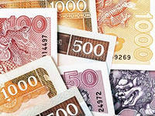
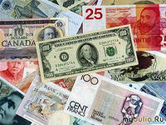

Зовнішні економічні зв'язки

Slide 2



В умовах міжнародного географічного поділу праці та міжнародної економічної інтеграції зростає роль міждержавних економічних відносин.
Зовнішні економічні зв'язки- взаємообмін із країнами світу продуктами матеріального виробництва, послугами, інформацією на основі міжнародного поділу праці.

Slide 3
Форми зовнішніх економічних зв'язків
Зовнішня торгівля
Кредитно-фінансові відносини
Науково-технічні зв'язки
Надання послуг
Міжнародний туризм

Slide 4
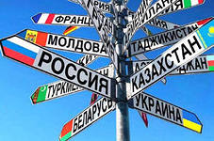
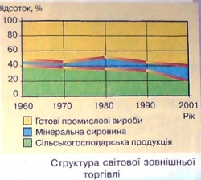
Міжнародна (зовнішня) торгівля —це торгівля, що передбачає переміщення сировини, товарів та послуг за межі державних кордонів. Її можна трактувати як відносини країн з метою вивезення (експорту) та ввезення (імпорту) сировини, товарів і послуг.

Slide 5




Панівні позиції у світовій торгівлі займають розвинуті країни світу, на які припадає 2/3 обсягу імпорту та експорту.
Лідером в міжнародній торгівлі є Європа, на яку припадає половина світового товарообороту. Друге місце посідає Азія, зокрема Азіатсько-Тихоокеанський регіон на чолі з Японією. Північна Америка посідає третє місце.
Найбільшими експортерами світу є США, Німеччина, Японія, Франція, Велика Британія, Італія, Канада, Нідерланди, Бельгія.
Характерною рисою сьогодення є збільшення частки торгівлі розвинутих країн між собою. На неї припадає до 70 % всесвітньої торгівлі.

Slide 6


Кредитно-фінансові зв'язки (ринок капіталу) полягають у вивезенні капіталу, що відбувається в різних формах:
міжнародні займи і кредити — вивезення так званого позикового капіталу
прямі закордонні капіталовкладення — інвестиції, що передбачають створення власного виробництва за кордоном або придбання контрольного пакета акцій місцевих компаній, надання різноманітних міжнародних послуг, наприклад у будівництві.

Slide 7

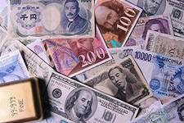


Міжнародний кредит – це рух позичкового капіталу за національними кордонами держав між суб’єктами міжнародних економічних відносин, пов'язаний з наданням валютних і товарних ресурсів на умовах повернення, терміновості та виплати відсотка. Кожна країна є експортером та імпортером капіталу.

Slide 8


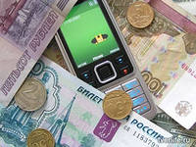
Рушійною силою цих відносин є транснаціональні корпорації.
У світі сформували три центри фінансово-кредитної діяльності: США, Західна Європа, Японія. Світові інвестори зацікавлені в співробітництві з країнами Азії (Китай, Індія), країнами Центральної та Південної Америки.
Китай розглядається як країна, що має найбільший потенціал завдяки масштабам, політичній стабільності (незалежно від симпатій до самої влади Китаю), кваліфікованій робочій силі, зацікавленості китайської влади в інвестиціях. Індія приваблює масштабом, відносною стабільністю, англомовному середньому класу, проте відлякує бюрократизмом влади.
Країни Центральної та Південної Америки цікавлять респондентів зі США позитивним прикладом відродження економік в країнах із західним рівнем урбанізації (Бразилія, Мексика).
Країни Східної Європи – Польща, Угорщина, Чехія мають вигідне стратегічне розташування, кваліфіковану робочу силу для розвитку високих технологій. Африка та Близький Схід приваблюють наявністю природних ресурсів.

Slide 9
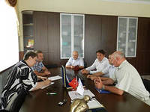
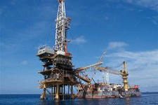


Науково-технічне співробітництво – нова форма міжнародних зв’язків, яка здійснюються на комерційній або некомерційній основі та проявляються в обміні або купівлі-продажу науково-технічних знань, результатів науково-дослідницьких та дослідно-конструкторських робіт, спільного розроблення й використання науково-технічних нормативів, вимог і стандартів, обміні загально-технічною, маркетинговою інформацією, а також у розробленні спільних проектів.

Slide 10


Міжнародне виробниче співробітництво – міжнародна спеціалізація та кооперація виробництва, спільне виробництво продукції на дво- чи багатосторонній основі, коли окремі крани беруть участь у випуску тієї чи іншої продукції, співпраця у сфері капітального будівництва, організація спільних підприємств. Широко міжнародне виробниче співробітництво застосовується в машинобудуванні, зокрема автомобільній промисловості, ракето- та авіабудуванні.

Slide 11



Міжнародний туризм переживає значний підйом. На розвиток туризму вплинула НТР, яка збільшила частку вільного часу людей, зайнятих у виробництві, допомогла створити індустрію розваг і масового відпочинку. Одночасно інтенсивна праця спонукає людину до пошуків адекватного відпочинку, до отримання нових знань про навколишній світ.
Міжнародний туризм базується на «готельній індустрії» — мережі туристських фірм, готелів, мотелів, кемпінгів, транспортних організацій, інформаційних і рекламних служб, підприємствах, що виробляють сувеніри. У деяких порівняно невеликих країнах міжнародний туризм є основним джерелом одержання валюти. Наприклад, у Іспанії, Португалії, Австрії, Греції прибутки від міжнародного туризму становлять 30—40% експорту товарів і послуг, на Багамських Островах - 80, на Кіпрі— майже 88, у Непалі— понад 95%.

Slide 12
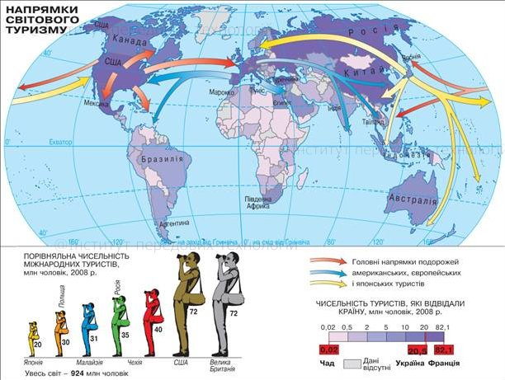

Slide 13
Види туризму
Рекреаційний
Екскурсійний
Науковий
Діловий
Паломництво

Slide 14





Також до видів туризму відносять:
Пляжний- різновид туризму, метою якого є відвідання пляжів та отримання послуг в пляжних зонах.
.

Slide 15
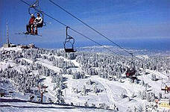

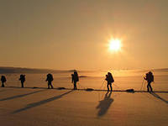
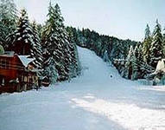
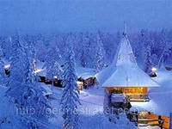
Зимовий туризм (білий туризм) — це відвідування туристичних місцевостей у зимову пору року. Найпопулярнішим він є під час різдвяних і новорічних канікул

Slide 16





Гральний туризм- відвідування різних міст з розважальною метою. До найбільших центрів цього виду туризму відносять Монте-Карло (Мехіко), Лас-Вегас (США), Сан-Сіті (ПАР)

Slide 17
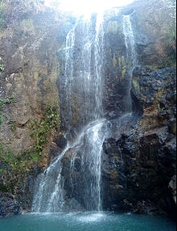

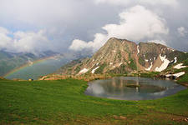
Екологічний туризм- це туристичні подорожі різної складності, для яких головною метою є знайомство з природою місцевості, її пам'ятками архітектури та природи, рослинністю та тваринним світом, місцевими звичаяви та культурою.

Slide 18
Дякую за увагу!

